Slide 1
แนวทางการบันทึกผลการดำเนินงาน ผ่านระบบรายงานออนไลน์
วันที่ 2 กรกฎาคม 2562

Slide 2
ระบบติดตามข้อมูลการรณรงค์ให้วัคซีนโรคหัด MMR/MR
http://meas.ddc.moph.go.th

Slide 3
การบันทึกข้อมูลการรณรงค์ให้วัคซีนโรคหัดMMR/MR
1. การบันทึกจำนวนกลุ่มเป้าหมาย
กำหนดการบันทึกยอดกลุ่มป้าหมาย (มิถุนายน – 20 กรกฎาคม 2562)
ระดับอำเภอ CUP สสอ. Key-in ยอดสำรวจ ผ่าน Online
สสจ. ตรวจสอบยอดและแก้ไข แล้วส่งยืนยันยอดกลุ่มเป้าหมาย ส่ง ส่วนกลาง
2. การบันทึกได้รับวัคซีน (รอบที่ 1) 70%
ระดับอำเภอ CUP สสอ. บักทึกจำนวนวัคซีนที่ได้รับกี่ขวด และวันที่รับวัคซีน
3. การบันทึกข้อมูลรายงานผลการวัคซีน
เริ่มการรณรงค์ฉีดวัคซีน หน่วยบริการ ส่งรายงานให้ Cup, สสอ. ทุกวันศุกร์ของสัปดาห์
ระดับอำเภอ CUP, สสอ. บันทึกรายงานผลการฉีดวัคซีน ผ่าน Online ทุกวันจันทร์ของสัปดาห์

Slide 4
การบันทึกข้อมูลการรณรงค์ให้วัคซีนโรคหัดMMR/MR
4. การบันทึกปรับจำนวนกลุ่มเป้าหมาย
กรณีพื้นที่มีการปรับจำนวนกลุ่มเป้าหมาย ควรบันทึกก่อน 2 สัปดาห์ ในการกระจายวัคซีนรอบที่ 2
**บันทึกเมื่อมีการเปลี่ยนแปลงยอดของกลุ่มเป้าหมาย
เช่น จำนวนเด็กทั้งหมด ทั้งหมด 100 คน
จำนวนเด็กที่รับวัคซีนครบตามเกณฑ์ 50 คน
จำนวนกลุ่มเป้าหมาย คือ 50 คน
เมื่อถึงช่วงการรณรงค์มีการให้วัคซีน เด็กกลุ่มเป้ามาย ได้ 30 คน อีก 20 คน ได้รับวัคซีนแล้ว ซึ่งพื้นที่ต้องมีการปรับจำนวนกลุ่มเป้าหมาย เพื่อให้การดำเนินงานครบ 100 %

Slide 5
การบันทึกข้อมูลการรณรงค์ให้วัคซีนโรคหัดMMR/MR
5. การบันทึกได้รับวัคซีน (รอบที่ 2) 30 %
ระดับอำเภอ CUP สสอ. บักทึกจำนวนวัคซีนที่ได้รับกี่ขวด และวันที่รับวัคซีน
6. การบันทึกข้อมูลรายงานผลการวัคซีน
ระดับอำเภอ CUP สสอ. บันทึกข้อมูลการรายงานผลการฉีดวัคซีน / ครบถ้วน/ถูกต้อง
สสจ. และ สคร. ตรวจสอบ ติดตามผลการรายงานการปฏิบัติงานการรณรงค์ให้วัคซีน และ ประเมินผลการรณรงค์ฯ รายอำเภอ / รายจังหวัด ได้ ทุกสัปดาห์

Slide 6
การบันทึกข้อมูลในระบบติดตามข้อมูลการรณรงค์ฯ
วัคซีน MMR สำหรับเด็ก 1- <7 ปี
วัคซีน MR สำหรับเด็กอายุ 7-12 ปี

Slide 7
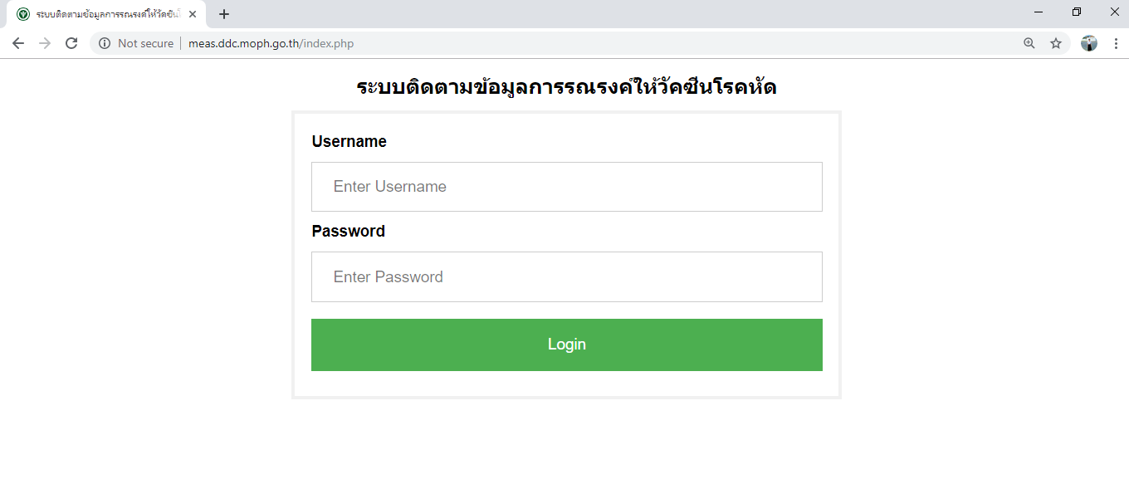
ระบบติดตามข้อมูลการรณรงค์ให้วัคซีนโรคหัดMMR/MR

Slide 8
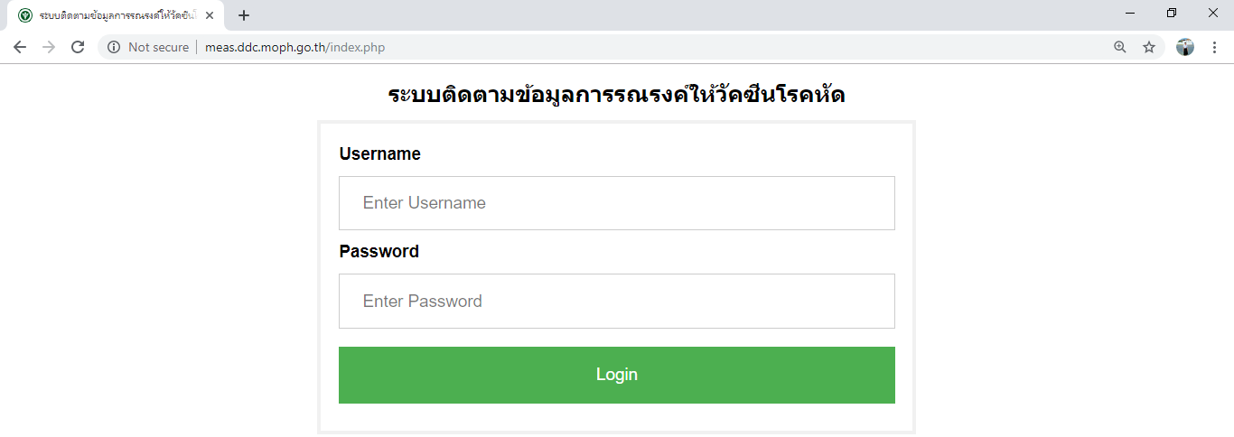
การบันทึกข้อมูลในระบบติดตามข้อมูลการรณรงค์ฯ
1. การเข้า Log in
99999
รหัส 5 หลักของหน่วยงาน
009999900
รหัส 9 หลักของหน่วยงาน
*หมายเหตุ : ในระดับอำเภอ cup, สสอ. ใช้ User และ Password เดียวกัน

Slide 9
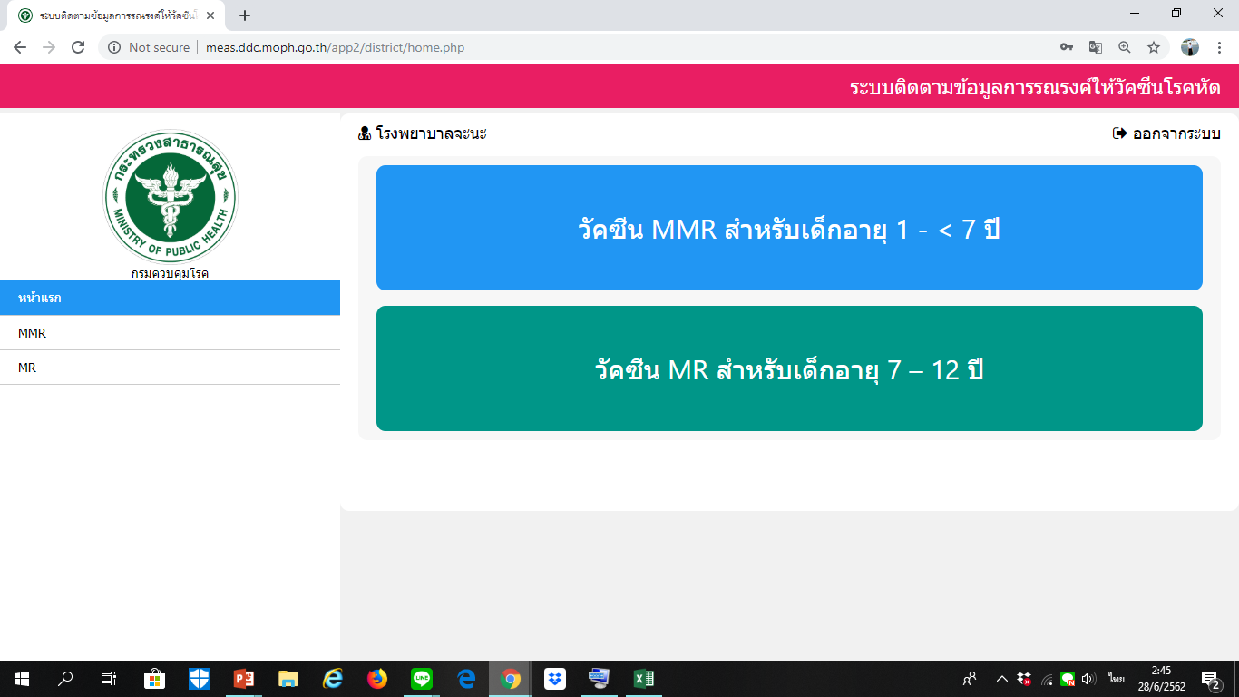
การบันทึกข้อมูลในระบบติดตามข้อมูลการรณรงค์ฯ
2. คลิกเลือกวัคซีนที่จะบันทึกข้อมูล

Slide 10
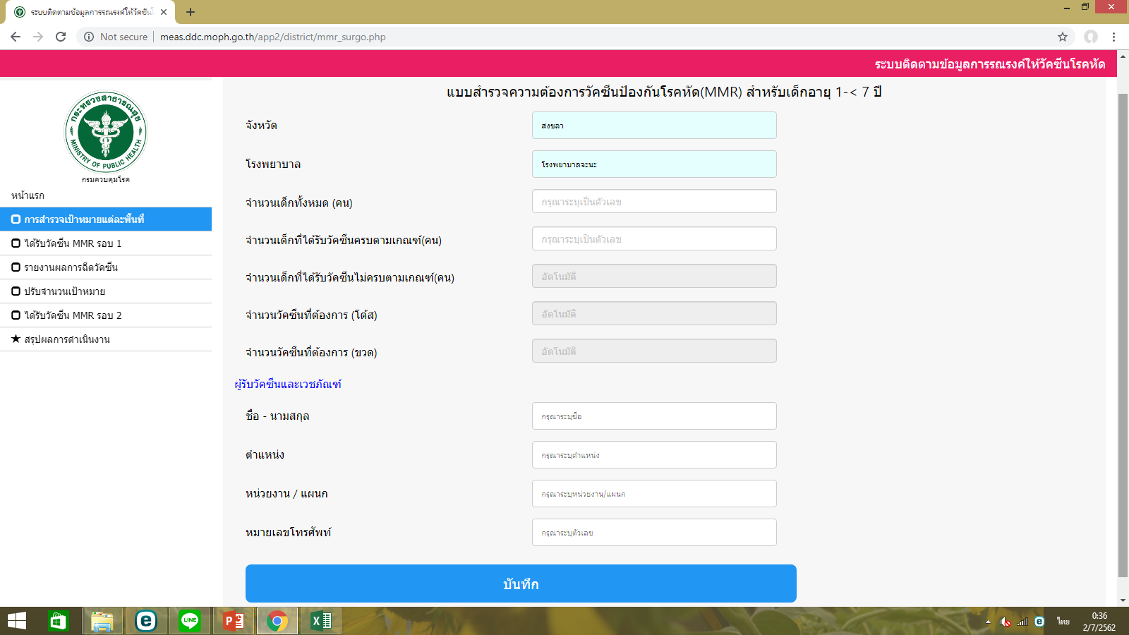
การบันทึกข้อมูลในระบบติดตามข้อมูลการรณรงค์ฯ
ระดับอำเภอ Cup, สสอ
3. บันทึกการสำรวจจำนวนกลุ่มเป้าหมาย
1
กรอกข้อมูล 6 ช่อง คือ
1.จำนวนเด็กทั้งหมด 2.ช่องจำนวนเด็กที่ได้วัคซีนครบตามเกณฑ์ และข้อมูลจะแสดงอัตโนมัติ
3. ชื่อสกุลผู้รับวัคซีนและเวชภัณฑ์
4. ตำแหน่ง
5. หน่วยงาน / แผนก
6. เบอร์ติดต่อ แล้วกดปุ่ม บันทึก
2
3
4
5
6

Slide 11
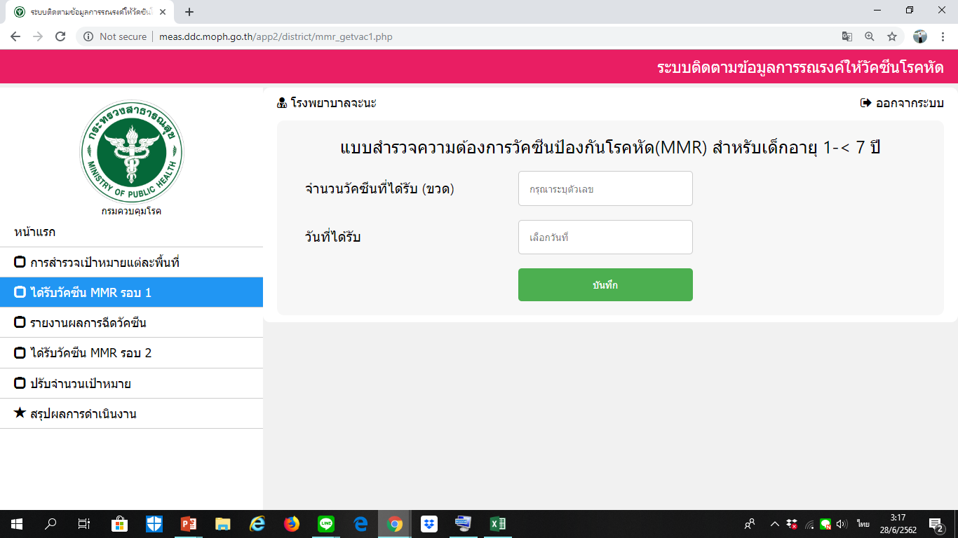
การบันทึกข้อมูลในระบบติดตามข้อมูลการรณรงค์ฯ
ระดับอำเภอ Cup, สสอ.
4. บันทึกการได้รับวัคซีน รอบที่ 1
1
กรอกข้อมูล 2 ช่อง คือ
1.จำนวนที่ได้รับวัคซีนทั้งหมดในรอบที่ 1 (ขวด)
2. วันที่รับวัคซีนในรอบที่ 1
2

Slide 12
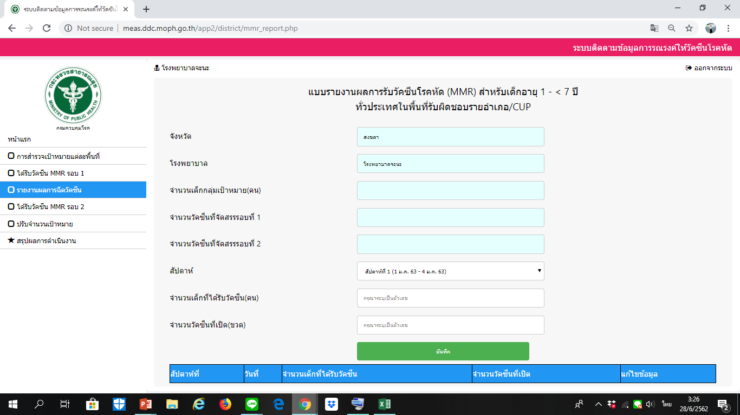
การบันทึกข้อมูลในระบบติดตามข้อมูลการรณรงค์ฯ
ระดับอำเภอ Cup, สสอ.
5. รายงานผลการฉีดวัคซีน ทุกวันจันทร์ของสัปดาห์
1. เลือกสัปดาห์ที่เด็กมารับวัคซีนรวมทั้งหมดของแต่ละสัปดาห์
2. จำนวนเด็กที่รับวัคซีนในสัปดาห์นั้น
3. จำนวนวัคซีนที่เปิดขวดในสัปดาห์นั้น
4. ตรวจสอบความถูกต้องแล้ว กด บันทึก
1
2
3
4

Slide 13
การบันทึกข้อมูลในระบบติดตามข้อมูลการรณรงค์ฯ
ระดับอำเภอ Cup, สสอ.
6. บันทึกการปรับจำนวนกลุ่มเป้าหมาย
กรณี หากพื้นที่ต้องการปรับจำนวนกลุ่มเป้าหมาย ควรบันทึกก่อน 2 สัปดาห์
ก่อนกระจายวัคซีน รอบที่ 2

Slide 14
การบันทึกข้อมูลในระบบติดตามข้อมูลการรณรงค์ฯ
ระดับอำเภอ Cup, สสอ.
7. บันทึกการได้รับวัคซีน รอบที่ 2
1
2
กรอกข้อมูล 2 ช่อง คือ
1.จำนวนที่ได้รับวัคซีนทั้งหมดในรอบที่ 2 (ขวด)
2. วันที่รับวัคซีนในรอบที่ 2
แล้วกด บันทึก

Slide 15
การบันทึกข้อมูลในระบบติดตามข้อมูลการรณรงค์ฯ
ระดับอำเภอ Cup, สสอ
8. รายงานผลการฉีดวัคซีน ทุกวันจันทร์ของสัปดาห์ จนสิ้นสุดการรณรงค์
9. สรุปผลการดำเนินงานในการรณรงค์

Slide 16
การบันทึกข้อมูลในระบบติดตามข้อมูลการรณรงค์ฯ
ระดับอำเภอ สสจ.
1. การเข้า Log in
99999
รหัส 5 หลักของหน่วยงาน
009999900
รหัส 9 หลักของหน่วยงาน

Slide 17
การบันทึกข้อมูลในระบบติดตามข้อมูลการรณรงค์ฯ
ระดับอำเภอ สสจ.
2. คลิกเลือกวัคซีน เพื่อตรวจสอบความถูกต้องจำนวนกลุ่มเป้าหมายที่ ระดับอำเภอ บันทึกเข้ามา

Slide 18
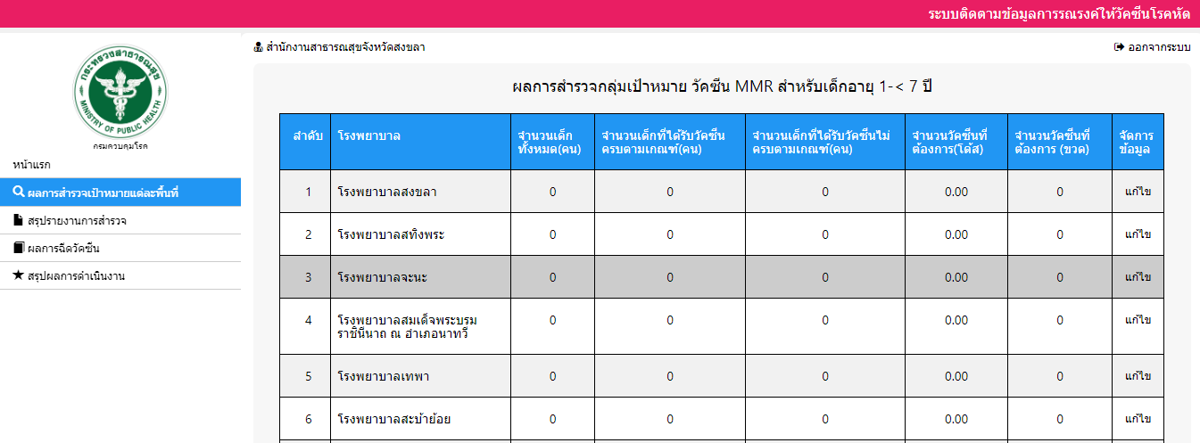
การบันทึกข้อมูลในระบบติดตามข้อมูลการรณรงค์ฯ
ระดับอำเภอ สสจ.
3. สสจ. ตรวจสอบ/แก้ไข ยอดจำนวนกลุ่มเป้าหมาย ที่แต่ละ Cup, สสอ. บันทึกเข้ามา แยกตามรายอำเภอ
หาก สสจ. ต้องการแก้ไข กด คลิกแก้ไข

Slide 19
การบันทึกข้อมูลในระบบติดตามข้อมูลการรณรงค์ฯ
ระดับอำเภอ สสจ.
4. คลิกเลือก สรุปรายงานการสำรวจ เมื่อ ระดับอำเภอ. แจ้งครบทั้งหมด สสจ. ตรวจสอบ/แก้ไข ยอดจำนวนกลุ่มเป้าหมายถูกต้อง ครบถ้วน แล้ว กดคลิก ส่งรายงานผลการสำรวจ ให้ส่วนกลางดำเนินการต่อไป
กด ส่งจำนวนกลุ่มเป้าหมาย

Slide 20
การบันทึกข้อมูลในระบบติดตามข้อมูลการรณรงค์ฯ
ระดับอำเภอ สสจ.
5. สสจ. สามารถติดตาม ตรวจสอบ รายงานผลการปฏิบัติงานการรณรงค์ให้วัคซีน และ
ประเมินผลการรณรงค์ฯ รายอำเภอ ได้ทุกสัปดาห์ และสามารถดาวน์โหลด ไฟล์ Excel ได้
กด ดาวน์โหลด

Slide 21
การเข้าระบบติดตามข้อมูลการรณรงค์ฯ
ระดับอำเภอ สคร.
1. การเข้า Log in
99999
รหัส 5 หลักของหน่วยงาน
009999900
รหัส 9 หลักของหน่วยงาน

Slide 22
การเข้าระบบติดตามข้อมูลการรณรงค์ฯ
ระดับอำเภอ สคร.
2. คลิกเลือกวัคซีน เพื่อตรวจสอบ ติดตาม รายงานผลการปฏิบัติงานการรณรงค์ให้วัคซีน และ ประเมินผลการรณรงค์ฯ รายจังหวัด ได้ ทุกสัปดาห์ และสามารถดาวน์โหลด ไฟล์ Excel ได้

Slide 23
ความครอบคลุมการรับวัคซีน MMR/MR
แสดงแผนที่ ระดับ อำเภอ, จังหวัด, เขต
ระดับเขต
ระดับจังหวัด
ระดับอำเภอ
สี | ร้อยละ
 | ‹20%
 | 20-39%
 | 40-59%
 | 60-79%
 | 80-94%
 | 95-100%
สี | ร้อยละ
 | ‹20%
 | 20-39%
 | 40-59%
 | 60-79%
 | 80-94%
 | 95-100%
สี | ร้อยละ
 | ‹20%
 | 20-39%
 | 40-59%
 | 60-79%
 | 80-94%
 | 95-100%
 | ไม่ดำเนินการ

Slide 24
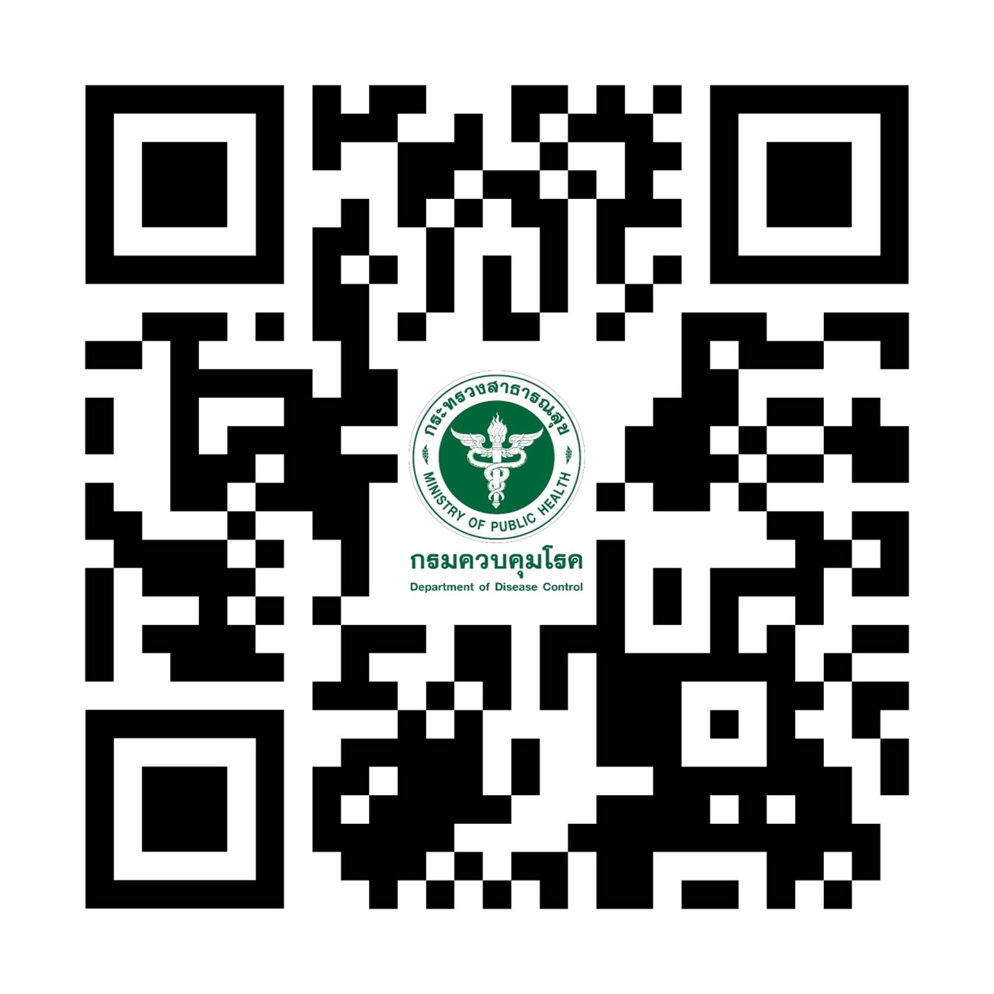
แบบสอบถามความพึงพอใจ
การประชุมเชิงปฏิบัติการถ่ายทอดแนวทางการรณรงค์ให้วัคซีนป้องกันโรคหัด แก่เจ้าหน้าที่ เครือข่ายระดับเขตและจังหวัด

Slide 25
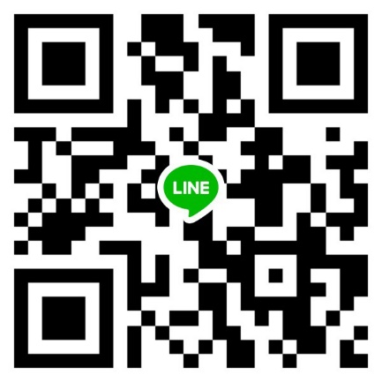
กลุ่มไลน์ สำหรับติดต่อสื่อสารระหว่างเจ้าหน้าที่ผู้ปฏิบัติงานในพื้นที่ รพ. /สสอ./สสจ./สคร. กับ ส่วนกลาง กองโรคป้องกันด้วยวัคซีน กรมควบคมโรค
โครงการรณรงค์ให้วัคซีนป้องกันโรคหัดในกลุ่มเด็กอายุ 1-12 ปี ทั่วประเทศ พ.ศ. 2562-2563

